Slide 1
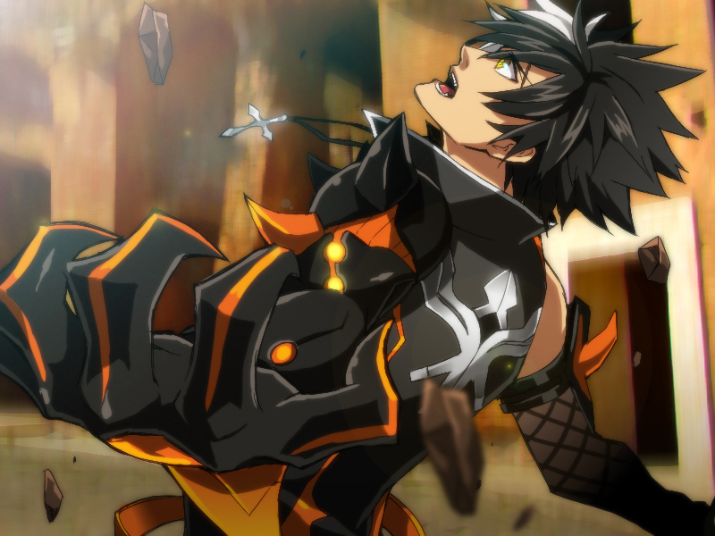
Tutoriel
Le Raven Reckless Fist (RF)

Slide 2
Partie I : Les steps (rappel)
Introduction :
Tout d’abord, comme tout bon personnage, le RF se doit de connaître un minimum ses steps tel que le spring step, le circle step ou encore le V step (comme pour Elsword, Chung ou Elesis) . Ce ne sont que les bases, mais comme ce tutoriel est seulement consacré au RF et pas à Elsword en général, cette partie sera donc considérée comme un rappel ou nous allons voir que ces 3 steps la.
Utilité : Savoir feinter l’adversaire et ainsi le catch plus facilement

Slide 3
1) Le ‘Spring step’
Ce step consiste principalement à aller plus vite pour traverser une salle et ainsi à arriver plus rapidement à votre objectif, ce qui sera très utile pour prendre les objets et bonus avant votre adversaire puis ainsi prendre un avantage certain.
Les touches : >>^v ^v ^v ^v …
Pour le réussir, il faut un rythme très régulier. Ce rythme est de faire le ‘^’ et le ’v’ avec un écart des plus minime possible entre les 2 touches. Il faut ensuite le faire avec le rythme de plus en plus rapide au fur et à mesure que vous le maîtriserez. Quand vous commencerez à le faire, entrainez-vous tout d’abord avec un rythme d’au moins 0,5 seconde aux espaces entre les ‘^v’ puis réduisez cet écart au fur et à mesure de votre entraînement comme dit précédemment. Plus l’écart est petit, plus vous arriverez à le maîtriser.
Difficulté : Facile

Slide 4
2) a) Le ‘high jump’
Ce step et vraiment très simple et secondaire mais ne le négligez pas pour autant, il va servir principalement à esquiver des attaques envoyées par votre adversaire, qui prennent de la place sur le terrain (et ainsi, arriver jusqu’à celui-ci pour le catch)
Les touches : >>^<
C’est le copié-collé du début du ‘Circle step’ (cf. page suivante) ! Et c’est pour cela qu’il est en a), pour que vous ayez déjà une base pour la suite. Ou sinon, il faut l’exécuter sans aucun timing particulier. Le < vous fera aller un tout petit peu plus haut que d’habitude et, si vous avez un peu de capacité de saut, vous pouvez grace à ce step, sauter sur 2 plateformes au lieu de rebondir sur chacune pour aller encore plus haut sans se prendre la tête. Touches à faire d’affilé sans s’arrêter.
Difficulté : Facile

Slide 5
b) Le ‘Circle step’
Pour le coup, vous ne pourrez que le maîtriser avec l’habitude de contrôler votre personnage et l’habitude de le faire. Ce step servira pour feinter l’ennemi et peut très bien se lier avec le ‘Spring step’ pour avoir des mouvements imprévisibles.
Les touches : >>^< <v> >^< <v> >^< <v> …
Pour le réussir, déjà, il faudra une maîtrise parfaite du ‘high jump’ qui n’est vraiment pas compliqué à comprendre et à savoir maîtriser. L’écart (ou l’espace) qu’il y a entre le groupement de
flèches doit être le plus petit possible. Au plus il est petit et au plus votre ‘Circle step’ sera
considéré comme maîtrisé de pour ainsi pouvoir avoir une capacité à vous déplacer plus importante et surtout plus libre (et bruyante sur votre clavier).
Difficulté : Moyen

Slide 6
3) Le ‘V step’
On passe à un niveau supérieur. Le ‘V step’ est bien sur appelé comme ça parce que vous devrez faire une forme de V avec votre personnage. Peut servir à la fois en PvP pour catch comme en donjon pour attaquer par derrière les ennemis avec boucliers. Finalement, il est très important de le connaître pour maîtriser son personnage et aller plus vite en donjon (très utile pour les BM).
Les touches : >>^ <<v^ >>v^ <<v^ >>v^ <<v^ …
Le plus difficile dans ce step est d’alterner les doigts. Ce step est plus difficile car les doigts vont être relativement serrés sur les touches directionnelles (à la limite, utilisez votre pavé numérique pour
plus d’espace si vos touches de flèches directionnelles sont trop petites). Pour l’explication, je vais numéroter les doigts de 1 à 5 : 1=Pouce ; 2=Index ; 3= Majeur ; 4=Annulaire ; 5=Oriculaire. >>^ <<v^ >>v^ <<v^ >>v^ <<v^ … = 443 2234 4423 2234 4423 2234 …
Entraînez-vous beaucoup sur ça et dites-vous aussi que comme vous avez appris le ‘Circle step’, il est maintenant beaucoup plus facile de maîtriser ce step la !
Difficulté : Moyen

Slide 7
Partie II : Combos et enchaînements
Introduction :
Après avoir catch, il faut bien sûr commencer un combo sur l’adversaire. Dans cette partie, vous allez surtout voir des choses techniques pour pouvoir plus ou moins faire des dommages à l’adversaire. On va parler aussi de quelque chose de très important dans le domaine des combos sur Elsword …

Slide 8
Avant de commencer, parlons du KD
Le KD est cette sorte de compteur par coups qui s’accumule au fur et à mesure que vous tapez. Quand vous commencez à taper un adversaire avec le compteur étant à 0, une fois arrivé à 16 (en PvP), l’adversaire tombera automatiquement et vous empêchera de continuer votre combo. « Mais pourquoi parler de ça » me direz-vous ? Parce que certains combos vont vous permettre d’éviter d’ajouter trop de KD comme le ‘X aérien’ qui coûte 0 de KD ou encore un niveau au-dessus, le ‘cross-over’. Mais je ne vais pas parler de ça, vous êtes libre de regarder des vidéos sur Youtube pour voir comment ça se passe et qu’est-ce que c’est, comme par exemple celle-ci : https://www.youtube.com/watch?v=155lz5n3ukk

Slide 9
1) Le ‘ZZ Loop’
Le ‘ZZ Loop’ est l’un des combos les plus facile et peut être fait plus rapidement ou plus lentement selon votre difficulté à le faire. Sa particularité est que la limite de KD est plutôt lente à dépasser par rapport à certains combos et rend assez facilement et rapidement des PMs.
Les touches :WW(W)hold>>(sprint)< WW(W)hold>>(sprint)< …
ou WW(X)hold>>(sprint)< WW(X)hold>>(sprint)< … (hold = rester appuyé)
Ce combo est assez technique quand on veut l’apprendre. Mais finalement, la seule chose technique dans ça, c’est le hold>>(sprint)<. Il faut absolument faire ça et c’est même la clé de ce combo, le cancel. Il faut faire ça d’un premier temps parce que le sprint va arrêter la petite animation. Ensuite, le fait d’appuyer rapidement sur la touche de l’autre côté va annuler le sprint et ainsi vous permettre de continuer votre ‘ZZ Loop’.
Difficulté : Facile

Slide 10
2) Le ‘Rapid attack’
( avec ExplodingNasodHand)
C’est un nom que j’ai inventé parce que j’en trouvais pas pour cette attaque. Certes, cela pourrait être considéré comme un step mais c’est une attaque spécialement pratique pour le RF de par le passif au lvl 45 du nom de ‘ENH’.
Les touches : >>^W ou >>vW si vous êtes sur une plateforme
Je l’ai donc mis ici car pour le RF, c’est surtout pour faire des dégats car le passif permet qu’à partir du moment que vous faites une attaque au bras nasod, il y aura une probabilité d’avoir une explosion. Après l’explosion, il y aura, par exemple, avec sa 8ème amélioration au lvl 68, obligatoirement 10 coups critiques. Avec la ‘Rapid attack’ comme je l’ai surnommé, vous aurez beaucoup plus de chances d’avoir une explosion et donc de faire plein de dégâts après. Conseil, juste après l’explosion, faites direct une spéciale active comme ‘Arch enemy’ pour un max de dégats.
Difficulté : Facile

Slide 11
3) Le ‘X aérien’
Le combo le plus intéressant de tous les personnages ET le plus utilisé ET le plus connu. La particularité est que ce combo n’utilise que 0 de KD ! Placé en combo en le maîtrisant, ça fait exactement des dégâts gratuits. Par contre, à ne pas en abuser, à force, ça reviendra à faire un combo normal et donc ça reviendra à augmenter trop vite le compteur de KD. Il faut le placer donc régulièrement mais pas trop quand même.
Les touches : WWXX ou XXvX ^vX WW…
Je privilégierais XXvX qui offre plus de liberté de combo après et plus de facilité. WWXX a une animation qui ne peut même pas être cancel ce qui complique énormément la tache. Aussi, le ‘X aérien’ du Raven est un peu plus dur que celui du Elsword car un ^vX d’Elsword à une hitbox beaucoup plus grande que le Raven. Attention ! Si ‘ENH’ s’active au même moment, le X aérien sera foiré mais votre adversaire ne tombera pas ! Si vous avez certains réflexes et que votre X est placé assez bas, vous pourrez rattraper votre adversaire sans trop de problèmes avec un combo W ou même avec un combo X avec un peu plus de rapidité.
Difficulté : Facile

Slide 12
Partie III : Spécificités du RF
Introduction :
Cette partie sera vraiment une exploitation de ce que le RF peut faire à lui seul et donc comprendra ses combos et ses techniques que lui seul a (oui enfin !). Je ne citerais pas forcément tout car je ne m’estime pas forcément professionnel du jeu. Je pourrais vous montrer donc le Raven sur certains angles que vous n’avez peut-être jamais vu, vous qui ne l’aviez jamais joué et qui s’informe

Slide 13
1) Contourner un adversaire
Mis à part le ‘V step’, le Raven RF a un combo qui lui permet de traverser littéralement l’adversaire afin de se retrouver derrière lui. Le côté pratique est que juste après l’avoir traversé, en plus d’avoir une chance d’explosion, on peut enchaîner directement un combo après sans problème.
Les touches : WWXXX
On peut rajouter aussi qu’après ce coup soit disant inutile, s’il n’y a pas d’explosion pour l’empêcher de tomber, vous pouvez faire juste avant qu’il se retrouve par terre, un ‘X Crash’ ou un ‘Charged Bolt – Bloody Thorns’ pour ensuite le combo en le rattrapant avec un ‘Shadow Piercing’ ou un >>X.

Slide 14
2) Catch ‘Bouboule’
C’est LE catch que vous allez le plus utiliser avec lui, déjà parce que c’est une bouboule, puis parce que c’est très facilement enchaînable avec une ‘Rapid attack’. Si vous faites la 2ème attaque qui fait une onde de choc par terre, reprennez l’adversaire qui s’était pris la bouboule avec un W ou avec une ‘Rapid Attack’
Les touches : >>^XX
Effectivement, le seul problème est que ce n’est pas un catch stabilisateur et donc l’adversaire à une chance de fuir. Mais avec le ‘Rapid attack’, vos chances de rattraper l’adversaire sont quasiment à 90% de chances. Le seul problème serait le lag ou sinon le manque de réflexes pour exécuter la ‘Rapid attack’.

Slide 15
3) Catch ‘Meteor Punch’
Le catch est un gros stabilisateur avec l’onde de choc rouge quand vous atterrissez ce qui permet d’enchaîner un combo facilement après.
Les touches : >>^WXX
Si vous faites les piques après, vous pouvez réenchaîner avec ce même catch ou rattraper avec >>X etc… Par contre, c’est un catch qui comprend un danger : il est trop prévisible et peut être contré facilement avec un LordKnight (‘Counter Attack’) ou par une Ara (‘Breaking’). A éviter de le faire sans réfléchir et à l’utiliser plus au début du combat.

Slide 16
4) Combo ‘Multi Punch’
Ce combo, contrairement à ce qu’on pourrait croire, n’use pas tellement de KD et n’est vraiment pas compliqué. Comme c’est un combo en X, forcément, les dégâts sont à peu de chose près, multipliés par 1,5 et ça fait bobo ! Plus le ‘ENH’, vous pourrez constater les dégâts suite à une petite spéciale active placée par la.
Les touches : XX>X~X
Un truc sympa que peu de personnes connaissent, ce n’est même pas écrit sur Elwiki, c’est un ensemble de ce combo avec XXvX. Ca donne XX>XXvX ou XX>XXXXvX.
Vous pourrez faire le X aérien juste après cette sortie de combo et continuer normalement ! C’est donc plutôt pratique pour compenser le KD.

Slide 17
5) Le ‘Limit Crusher’
C’est LA technique la plus souvent utilisée pour attraper l’adversaire et même le stun : ‘Limit Crusher’ a une chance de stun assez importante, 50% de chances de stun pendant 1,5 secondes, ce qui vous laisse le temps de vous placer comme vous voulez pour débuter un combo. Il a aussi 50% de chances de critiques auxquels il ne faut pas négliger. Tout ça pour un coût de PM qui est seulement de 40 avec un cooldown qui est de seulement 6 secondes. Cette compétence est débloquable dés que vous avez votre spcialisation de RF ! Dés que vous avez cette technique en passant la spécialisation, vous devenez directement 2 fois plus fort, je dirais même que ça vous offre un rang supplémentaire. CADEAU !

Slide 18
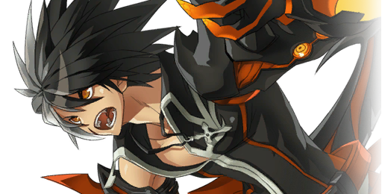
The End
THE END
Merci d’avoir regardé ;)

